Slide 1


Implementação do Heapsort
Aluno: Pedro Borges

Slide 2
CONCEITO
O algoritmo de Heapsort rearranja os elementos de um vetor v[1..n] de modo que eles fiquem em ordem crescente, ou seja, de modo que tenhamos v[1] ≤ v[2] ≤ . . . ≤ v[n]. O algoritmo, conhecido como Heapsort, foi inventado por J.W.J. Williams em 1964.
Estamos supondo que os índices do vetor são 1..n e não 0..n-1 como é usual em C. Essa convenção torna o código um pouco mais simples.
O Heapsort é muito eficiente: consome tempo proporcional a n log n mesmo no pior caso. A base do algoritmo é uma fila de prioridades muito eficiente.

Slide 3
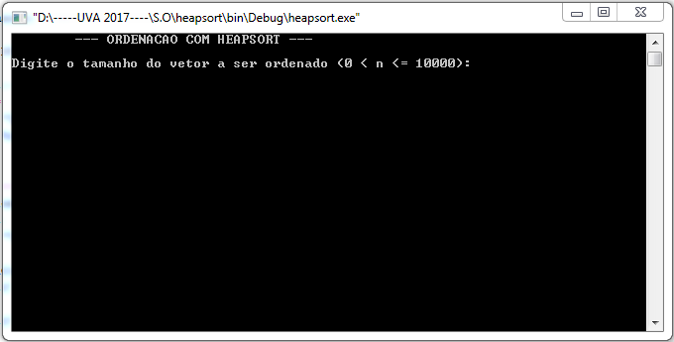
IMPLEMENTAÇÃO
O software a seguir é um exemplo de implementação do Heapsort. O software solicita primeiramente o tamanho do vetor para ser ordenado, com um tamanho inteiro maior que zero e menor que dez mil. O mesmo gera números pseudoaleatórios (resto entre um número aletório e o tamanho do vetor) e os ordena utilizando Heapsort.

Slide 4
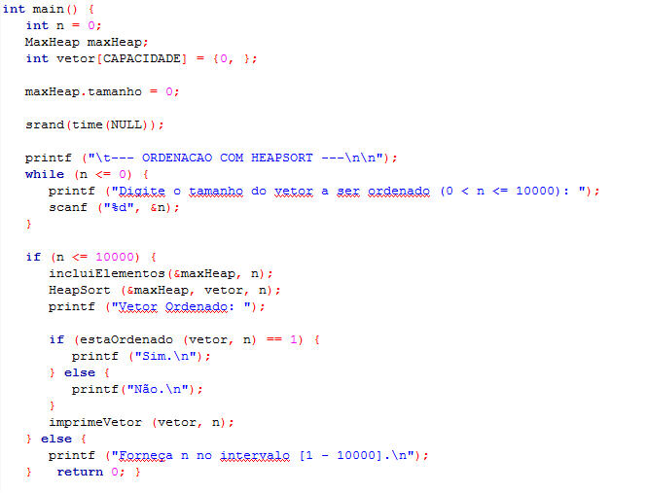
FUNÇÃO MAIN
Como pode-se visualizar, após a entrada do tamanho do vetor, são chamadas a função IncluiElementos para preencher o vetor, HeapSort que faz a ordenação, estaOrdenado para confirmar essa ordenação e imprimeVetor, para exibir o mesmo.

Slide 5
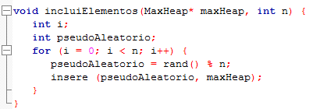
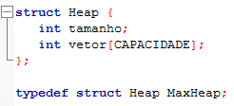
FUNÇÃO incluiElementos
Recebe um MaxHeap e um número n. Gera n números pseudo aleatórios (resto entre um número aleatório e o tamanho do vetor) e insere cada um no MaxHeap.
Os dados do tipo Head possuem tamanho e um vetor de tamanho 1001, definido pela constante CAPACIDADE.

Slide 6
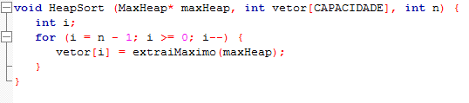
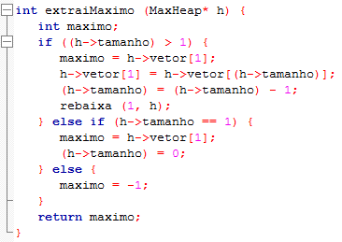
FUNÇÃO HeapSort
Recebe um MaxHeap, um vetor e um número n tal que:
1 <= n <= 10000
E ordena os elementos do vetor de maneira não decrescente.
FUNÇÃO extraiMaximo
Recebe um heap h. Devolve o elemento que estava na raiz do heap.

Slide 7
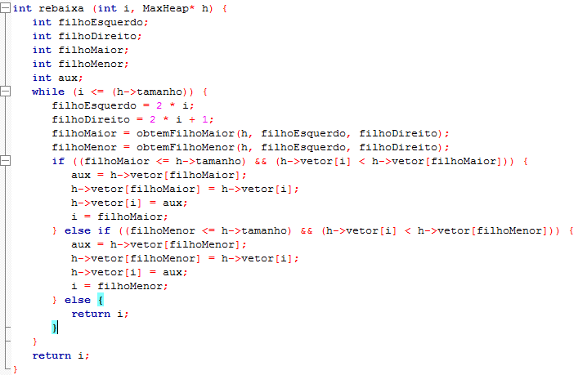
FUNÇÃO rebaixa
Recebe um Heap h e um índice i pertencente ao Heap.
Devolve a nova posição do elemento que era inicialmente i.

Slide 8
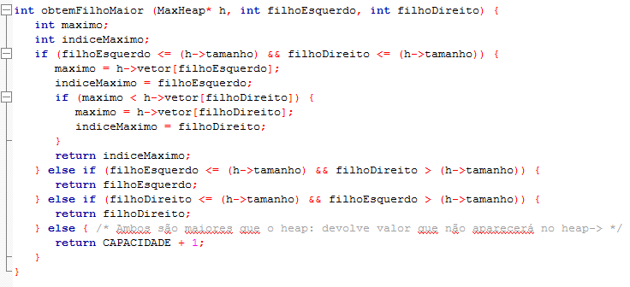
FUNÇÃO obtemFilhoMaior
Recebe um heap h, os índices de dois filhos Esquerdo e Direito e devolve o inteiro que representa o de maior valor.

Slide 9
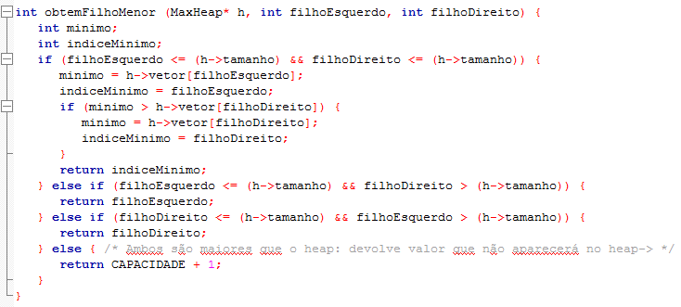
FUNÇÃO obtemFilhoMenor
Recebe um heap h, os índices de dois filhos Esquerdo e Direito e devolve o inteiro que representa o de menor valor.

Slide 10
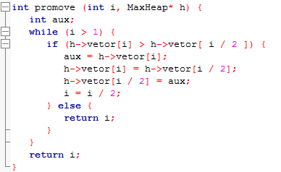
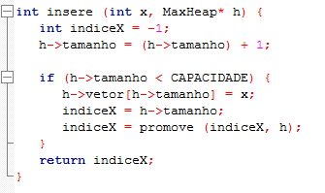
FUNÇÃO promove
Recebe um Heap e um inteiro i. Devolve o novo valor de i após tentar realizar promoções ao valor que estava na posição inicial de i.
FUNÇÃO insere
Recebe um Heap h e um vertice x. Insere x em h e devolve o índice de x em h.

Slide 11
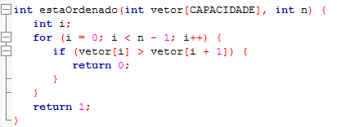
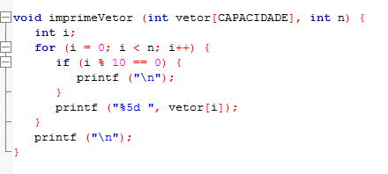
FUNÇÃO estaOrdenado
Recebe um vetor e seu tamanho n. Devolve 0 se não estiver em ordem não descrescente e devolve 1 se estiver.
FUNÇÃO imprimeVetor
Recebe um vetor e seu tamanho n. Imprime os elementos de 0 a n em v.

Slide 12
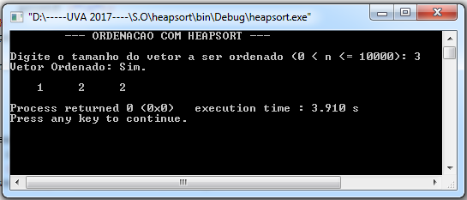
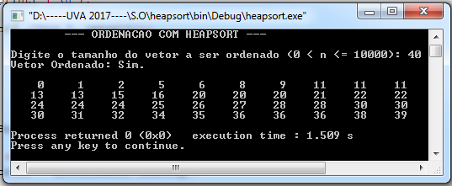
RESULTADO
No exemplo abaixo, foi escolhido o tamanho 3 para o vetor. Com seus numeros pseudoaleatórios, foi feita uma ordenação.
E outro exemplo com um vetor maior, de tamanho 40:

